Slide 1
“Песни, опалённые войной”
Презентацию подготовила:
учитель начальных классов
Наурзалиева Эльза Владимировна

Slide 2
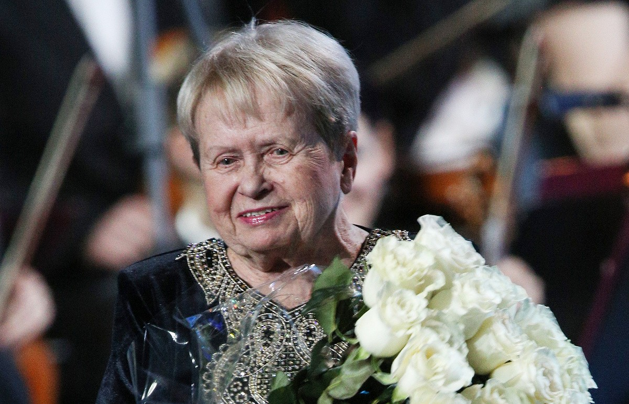
«Композитор А. Пахмутова и её песня “Горячий снег”»

Slide 3
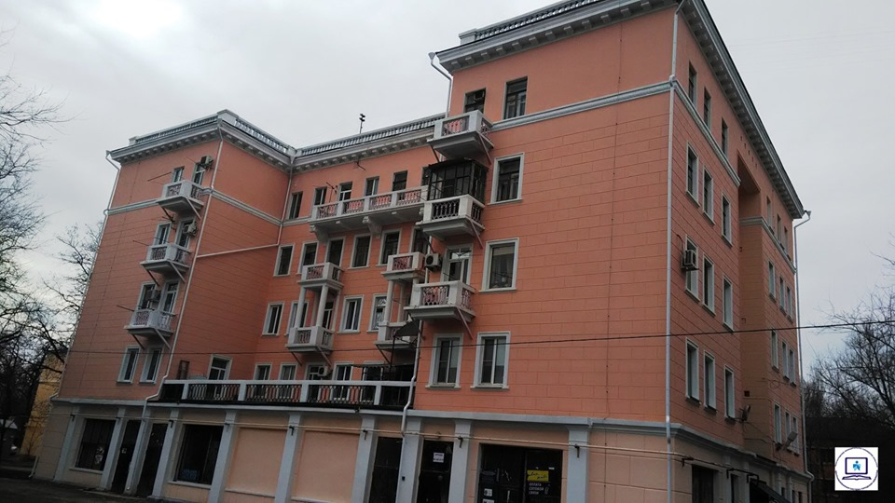
Родилась А.Пахмутова 9 ноября 1929 года в посёлке Бекетовка под Сталинградом
На южной окраине поселка им. Ермана, то есть в Бекетовке, по улице Омской 33 жила семья Пахмутовых. Над домом на кронштейне висели большие часы.
Этот дом так и вошел в историю как «дом под часами». Но родилась Аля Пахмутова, Пахмутова Александра Николаевна, в маленьком деревянном домике, который не сохранился.

Slide 4
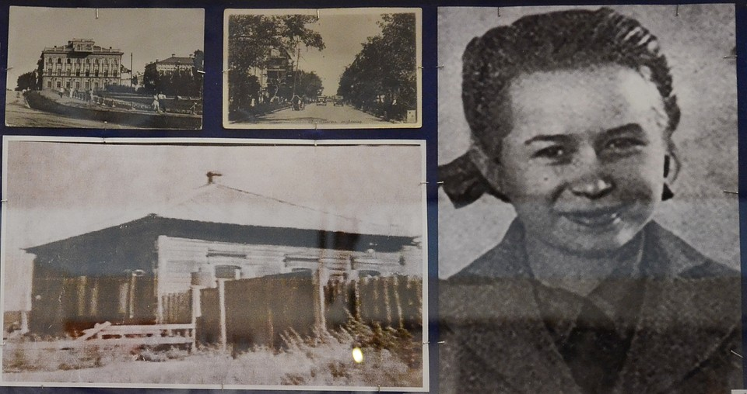

Slide 5
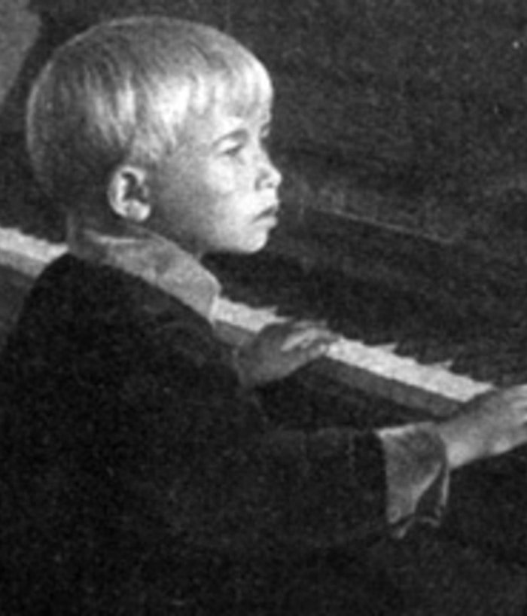
«Музыка вошла в её детство, пожалуй, даже раньше чтения. … девочка с трёх-четырёх лет принялась усердно импровизировать. В пять лет она уже сыграла публично первую свою фортепианную пьеску “Петухи поют”.

Slide 6
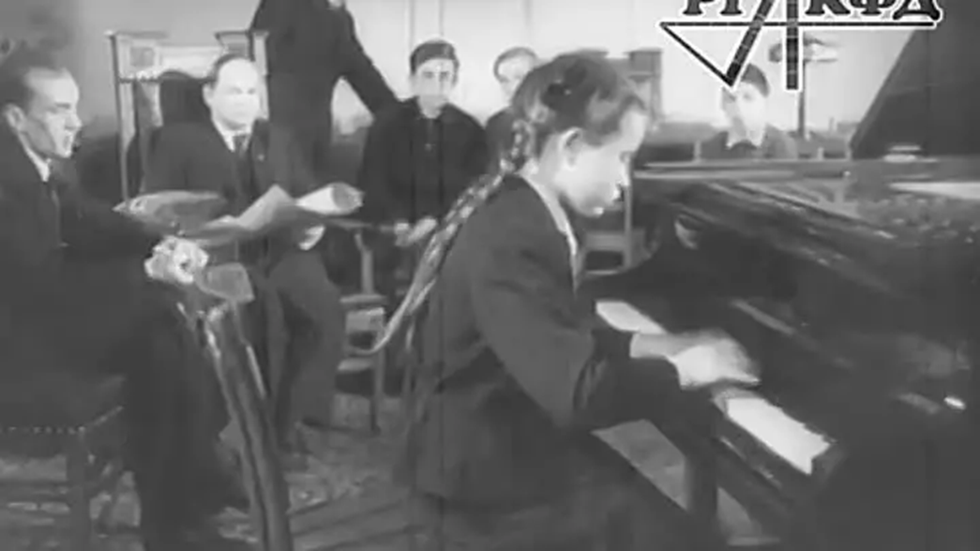
В 1941 году Аля окончила четвёртый класс музыкальной школы и получила направление в Ленинград (в то время интернат был только там — в школе при консерватории). Её стали собирать в дорогу, но вмешалась война.

Slide 7
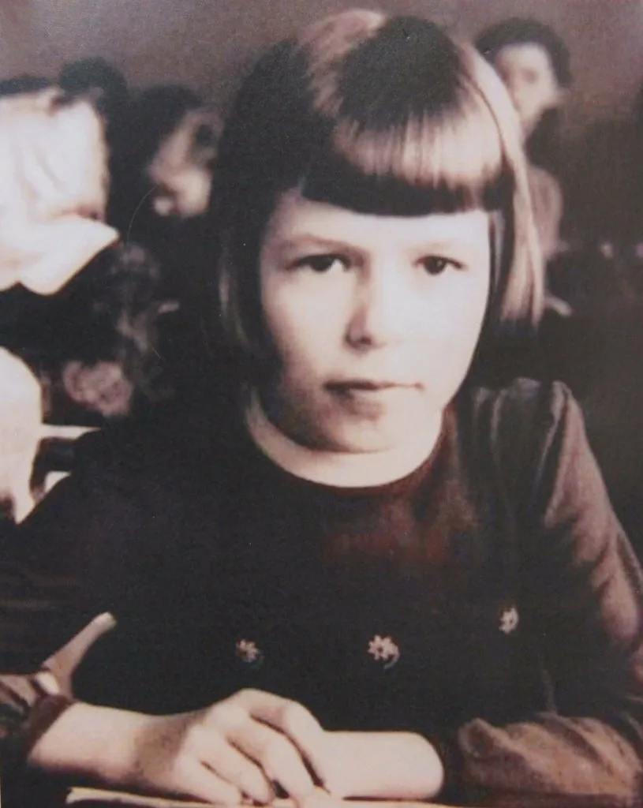
Первый день Великой Отечественной никогда не забудется Александре Николаевне. С утра 22 июня в зале областного драматического театра проходил городской смотр детской художественной самодеятельности. Тогда это называлось Олимпиадой.
Всех участников торжественно объявлял ведущий. Дошла очередь и до Пахмутовой: «Сейчас ученица четвертого класса… исполнит вальс собственного сочинения, а потом — прелюдию…»

Slide 8
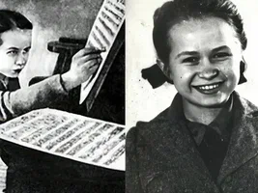
Только она отыграла свой номер, как на сцену выбежал кто-то из организаторов и буквально прокричал в зал: «Война! На нас напали фашисты!..» И еще он сказал, что концерт отменяется до дня победы над врагом. Все тихо и быстро разошлись по домам, навстречу своим судьбам.

Slide 9

Писатель-фронтовик Юрий Бондарев
Роман «Горячий снег»

Slide 10


Slide 11
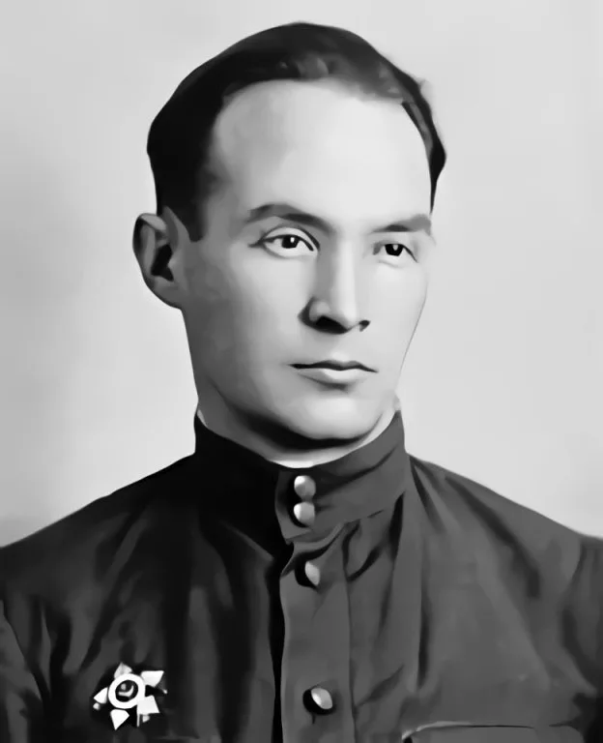
Поэт-фронтовик Михаил Львов написал стихи, ставшие песней «Горячий снег»

Slide 12


Slide 13
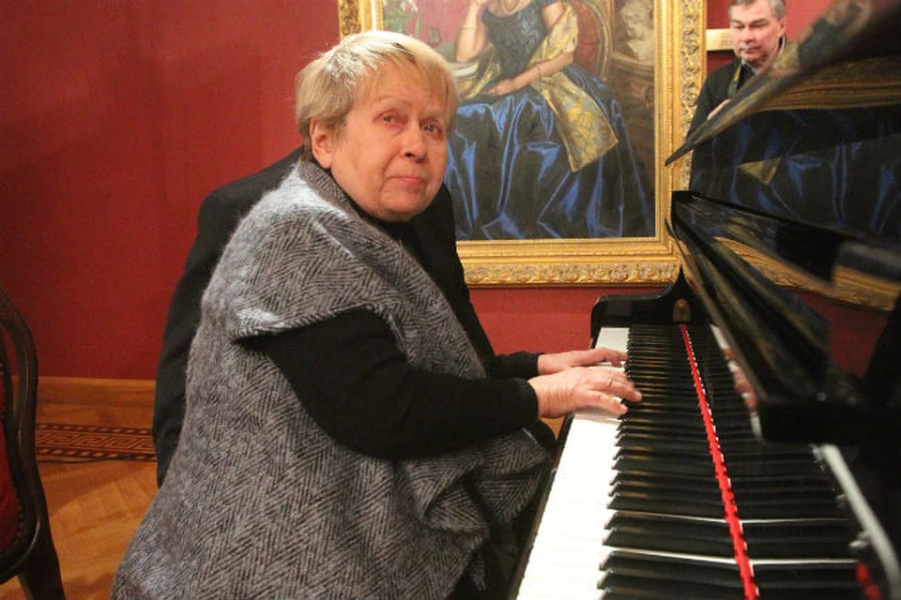
За свою творческую жизнь она написала более 400 песен. И Александра Николаевна до сих пор пишет новые мелодии.

Slide 14
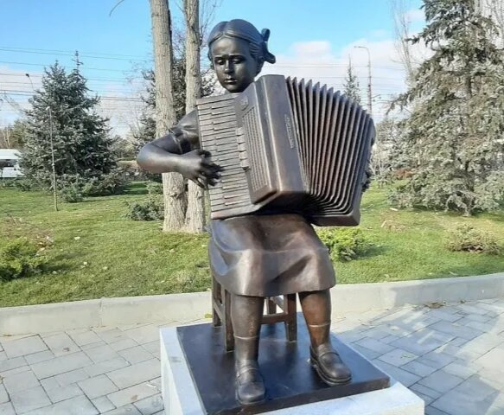
В Волгограде есть памятник маленькой девочке, которая в Великую Отечественную ездила в госпиталь к раненым бойцам Сталинграда и играла им на аккордеоне. Каждый раз бойцы встречали её с огромной радостью.
Эта девочка-одна из самых известных советских композиторов Александра Пахмутова.

Slide 15
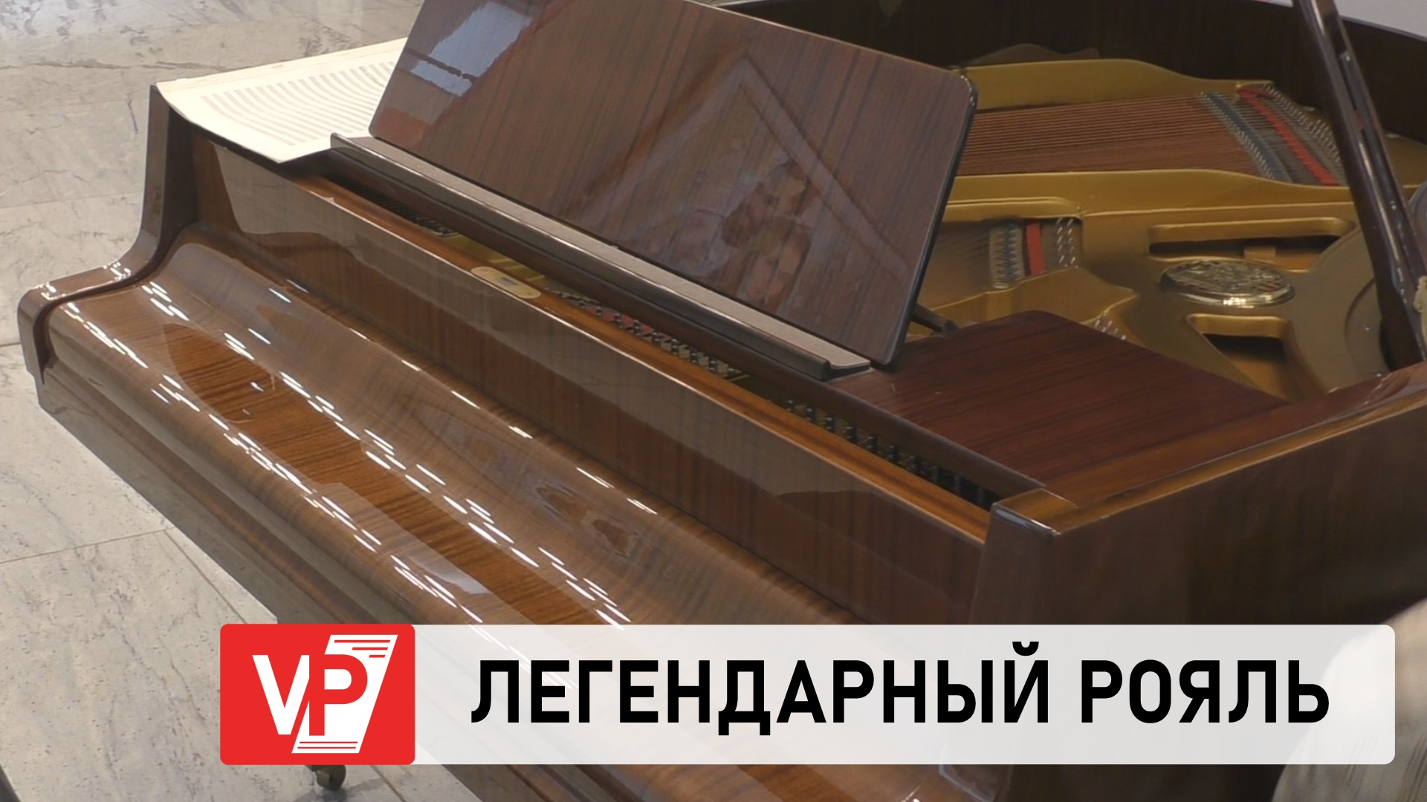
Сейчас в родном городе композитора обсуждают идею создания культурного центра имени Пахмутовой.
Александра Пахмутова подарила Волгоградскому музею изобразительных искусств свой рояль. За инструментом она работала более полувека.

